Slide 1
La scolarité maths info
Hasan Ataman : L1/ CPGE
Americo Venegas: L2 /doubles licences
Matthieu Hoarau: L3 /stages de licence
Nadejda Varfolomeeva: Masters Formation Initiale
Monika Goldery: Apprentissage et Relations internationales
Ghislaine Masson: Responsable Adjointe
Séverine Lopes: Responsable du service

Slide 2
Horaires
Questions administratives: attestations, bourses..
Questions pédagogiques: inscription, examens, relevés de notes..
Situations particulières: suivi médical, césure, échanges internationaux
Informations diverses….
Où trouver les informations
Site de l’UFR MATHS-INFO
Consultez votre espace MOODLE
Affichage au 5ème étage
E-mail
Horaires d’ouverture:
Du lundi au vendredi
de 13h30 à 16h
licences@mi.parisdescartes.fr
ATTENTION:
accueil uniquement sur Rendez-vous jusqu'au 30 septembre

Slide 3

Activation du compte si ce n’est pas encore fait
Rendez-vous à l’adresse suivante:
https://activation.app.u-paris.fr/
Puis saisissez votre adresse mail u-paris
( prénom.nom@etu.u-paris.fr> )

Slide 4
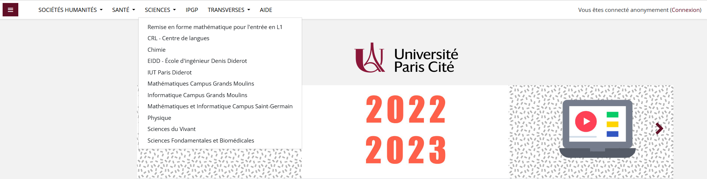
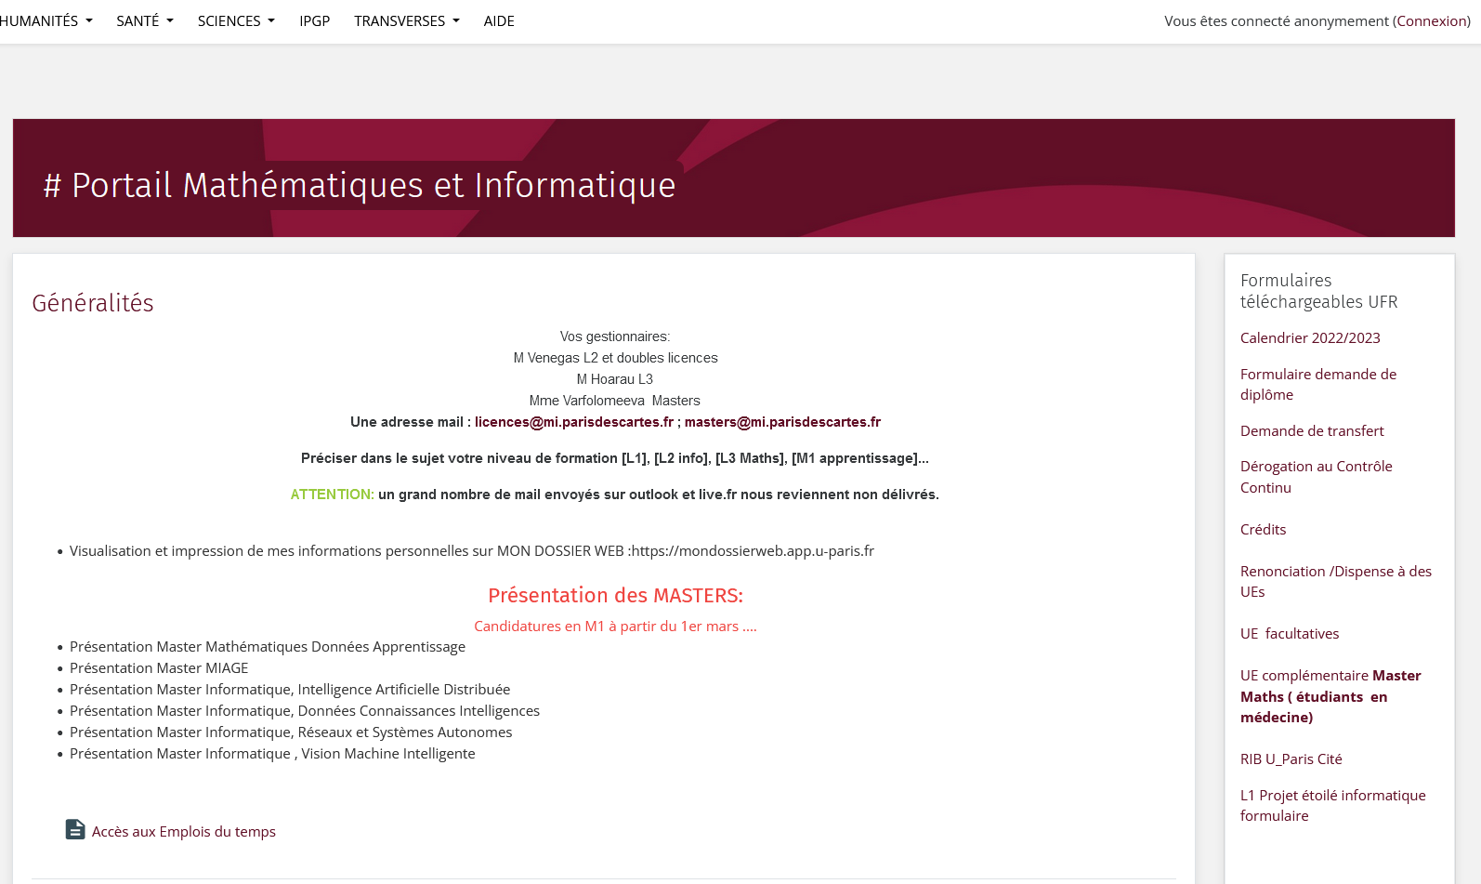
Moodle
https://moodle.u-paris.fr/
Calendrier de l’UFR
Convocation aux épreuves écrites
Placement aux épreuves
Informations stages….
Formulaires
ATTENTION: certains éléments sont sécurisés; connexion obligatoire

Slide 5
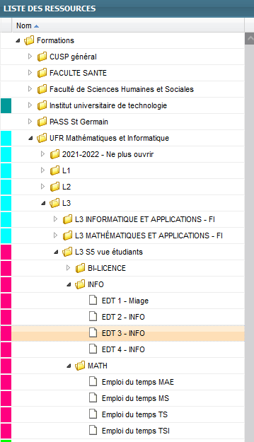
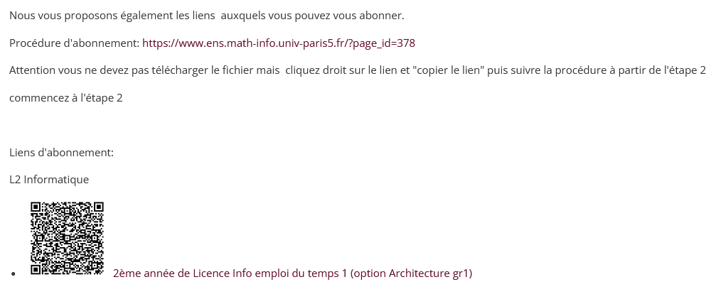
Consulter son emploi du temps
Sur ADE :
https://mescours.parisdescartes.fr/direct/
Sur MOODLE : « emploi du temps »
Consultation : https://helios2.mi.parisdescartes.fr/~graff/Edt-2022/Edt-L2.html
Synchronisation de votre agenda : explication et lien+QR code

Slide 6
Focus
1er septembre 13h au 5 septembre
Lien sur le site de l’Ufr https://ipweb.app.u-paris.fr/ipweb
AJAC : Ajourné Autorisé à Continuer: inscription pédagogique sur l’année supérieure à toutes les UE et suivre tous les cours.
Résultat L1 AJAC > inscrit en L2 = tous les cours de L2 (IP en ligne)
+ UEs de L1 non validées à partir de demain sur rendez-vous à la scolarité
Crédits: Formulaire en ligne (Moodle)
Convocation par le responsable de l’année et acceptation de sa part
Inscription sur les places vacantes
Suivi médical
Protocole N-1 valable jusqu’au 20 Octobre
Date limite de réalisation de la procédure: 19 Novembre
Étudiant salarié / artiste / sportif de haut niveau
Choix des groupes privilégiés sur justificatif. Modification à la scolarité en fonction des places disponibles
Inscription pédagogique

Slide 7
Focus
Justificatif
- 48 h maximum après le retour en cours
- Justificatif en français
4 Motifs recevables
- Certificat médical au nom de l’étudiant par un docteur avec lequel il n’a pas de lien de parenté
- Certificat d’hospitalisation
- Acte de décès d’un membre de la famille proche de l’étudiant (ascendant / descendant /fratrie)
- Certificat administratif ( convocation à un concours administratif )
Absences
Absence justifiée ne veut pas dire épreuve reportée ou note neutralisée

Slide 8
Focus
Demande de dérogation au Contrôle Continu
Formulaire sur MOODLE : date limite 14 Octobre pour le S1
Pas de demande de dérogation > absence injustifiée = 0 dans la moyenne
Consulter MOODLE pour les horaires et les placements
Le site de l’UFR / ADE (emploi du temps)
Vous devez être présent à l’heure: en cas de retard l’enseignant n’est pas tenu de vous accepter: Une absence injustifiée sera enregistrée
Les horaires affichés tiennent compte des tiers temps
Epreuves écrites

Slide 9
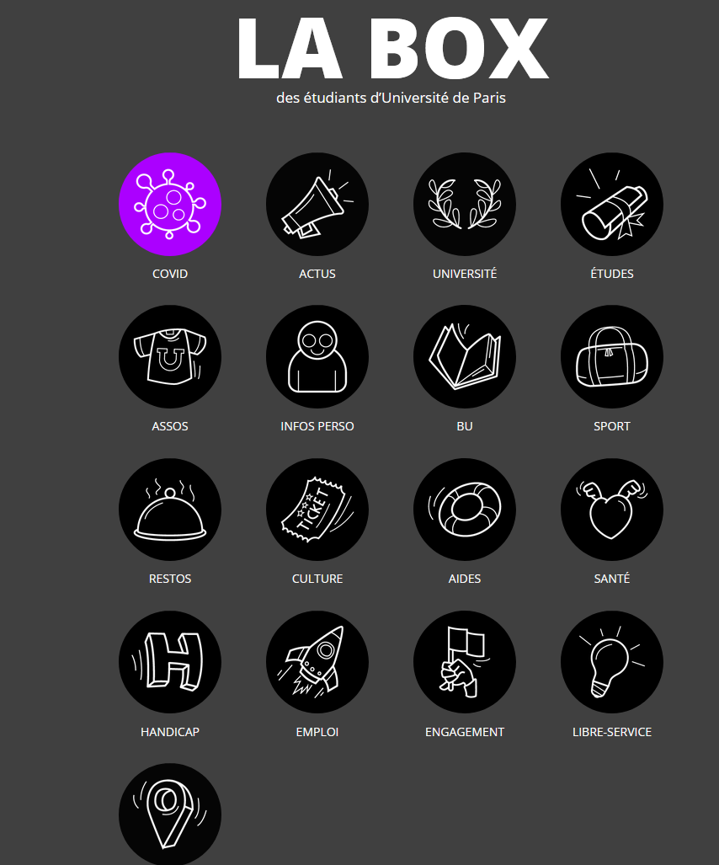
La BOX
https://u-paris.fr/bienvenue

